Slide 1
KCA2019 ☆여름방학특강☆
6차시 - Tree
By. Peter J
// 건국대학교 컴퓨터공학과 진현욱 교수님, 최윤정 교수님, 김강일 교수님의 수업자료를 참고하였음을 밝힙니다.

Slide 2
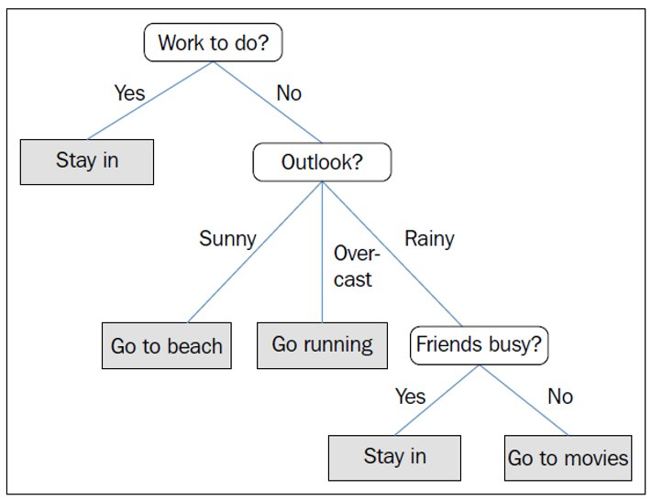
Tree의 개념 및 구조
트리: 계층적인 구조를 나타내는 자료구조
상위 원소에서 하위 원소로 내려가며 확장
부모-자식 관계의 노드들로 이루어짐
원소들 간에 1:n 관계를 가지는 비선형 자료구조
// 리스트, 스택, 큐 등은 1:1로 연결되는 선형 자료구조
예시: 파일 시스템, 가계도, 인공지능 결정트리 등

Slide 3
트리의 용어 (1)
노드(node): 트리의 구성 요소
루트(root): 부모가 없는 노드; 트리의 시작 노드
간선(link, edge): 노드와 노드를 연결하는 선 (부모와 자식 연결)
서브트리(subtree): 하나의 노드와 그 자손들로 이루어진 트리. 부모와의 연결된 링크를 끊어 생성되는 트리로, 각 노드는 자식 노드의 개수만큼의 서브트리 보유
형제노드(sibling node): 부모노드가 같은 자식노드들
조상노드(ancestor): 간선을 따라 루트노드 경로에 있는 모든 노드
자손노드(descendants): 서브트리에 있는 하위 레벨의 모든 노드

Slide 4
트리의 용어 (2)
레벨(level): 트리의 각 층의 번호
깊이(depth): root에서 노드까지의 간선(또는 노드)의 길이
높이(height): 노드에서 단말노드에 이르는 간선(또는 노드)의 길이
// 트리의 높이는 트리의 최대 레벨
차수(degree): 노드가 가지고 있는 자식 노드의 개수
// 트리의 차수는 트리에 있는 노드의 차수 중 최대값
단말노드(leaf; terminal; external node): 차수가 0인 노드
비단말노드(nonterminal; internal node): 차수가 1 이상인 노드
포레스트(forest): 서브트리의 집합

Slide 5
트리 ADT
size(t)
isEmpty(t): 트리 t가 비었는지 검사
isRoot(t, v): 노드 v가 트리 t의 루트인지 검사
parent(v): 노드 v의 부모노드를 반환
children(v): 노드 v의 자식노드 리스트를 반환
isInternal(v): 노드 v가 비단말노드인지 검사
isExternal(v): 노드 v가 단말노드인지 검사
그 외에도 depth, height, delete, insert, replace, ...

Slide 6
깊이와 높이
노드의 개수로 정의하기도 하고 간선의 개수로 정의하기도 한다
깊이
루트일 때 0
그렇지 않을 때 depth(부모노드) + 1
높이
단말노드일 때 0
그렇지 않을 때 height(자식노드) 중 최대값 + 1

Slide 7
트리 탐색
정해진 순서에 따라 트리의 모든 노드를 방문하는 것
Preorder(전위탐색): 부모 → 자식(좌→우)
Postorder(후위탐색): 자식(좌→우) → 부모
// 아래는 binary의 경우만 가능
Inorder(중위탐색): 왼쪽자식 → 부모 → 오른쪽자식

Slide 8
이진트리 (binary tree)
차수가 최대 2인 트리
왼쪽자식(left child): 첫번째 자식노드
오른쪽자식(right child): 두번째 자식노드
왼쪽서브트리(left subtree): 왼쪽자식노드에서 비롯된 서브트리
오른쪽서브트리(right subtree): 오른쪽자식노드에서 비롯된 서브트리
노드가 n개일 때 간선은 n-1개
응용
사칙연산, 결정 프로세스(Y/N), 이진탐색

Slide 9
이진트리 (binary tree)
정이진트리(proper binary tree): 모든 노드의 자식 수가 0 또는 2인 이진트리
완전이진트리(complete binary tree): 마지막 레벨을 제외한 모든 노드가 채워져 있으며 마지막 레벨의 노드는 왼쪽부터 채워진 이진트리
포화이진트리(perfect binary tree): 마지막 레벨까지 모든 노드가 채워진 완전이진트리
사향트리(skewed tree): 한쪽 자식만 있어 한 쪽으로 치우쳐 있는 이진트리
균형이진트리(balanced tree): 단말노드들의 깊이 차이가 최소인 이진트리

Slide 10
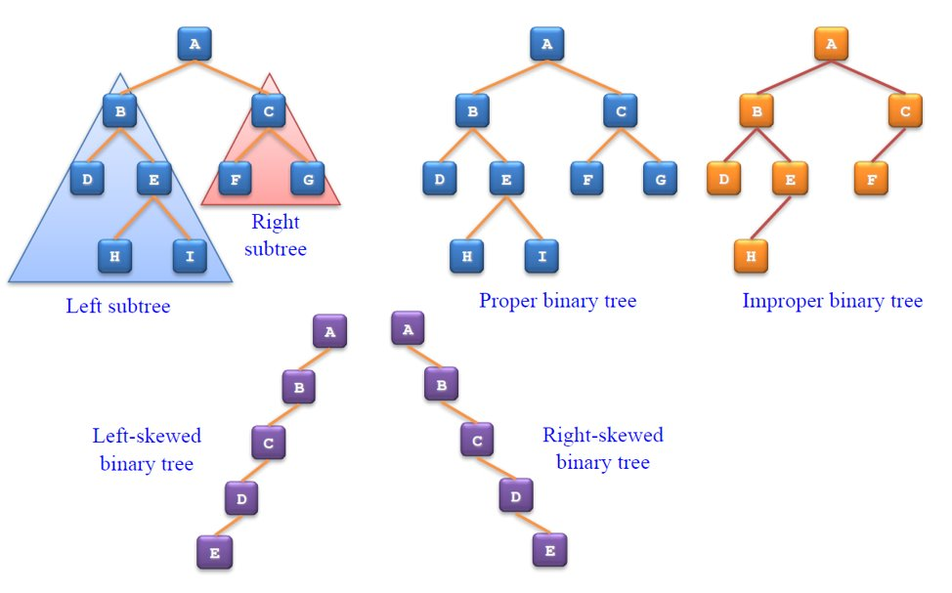
이진트리 (binary tree)

Slide 11
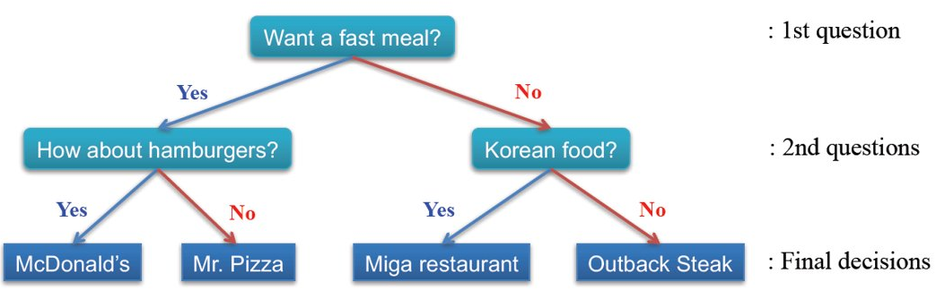
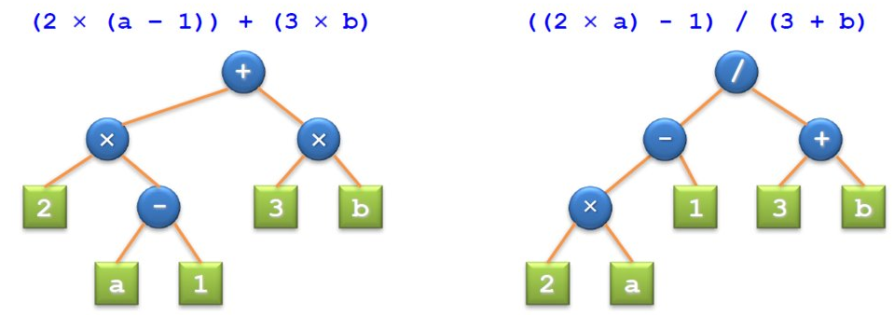
이진트리의 응용
결정트리
사칙연산

Slide 12
이진트리 ADT
left(v): 노드 v의 왼쪽자식 반환
right(v): 노드 v의 오른쪽자식 반환
hasLeft(v): 노드 v에게 왼쪽자식이 있는지 검사
hasRight(v): 노드 v에게 오른쪽자식이 있는지 검사
getDepth(v): 노드 v의 깊이 반환
getHeight(v): 노드 v의 높이 반환
addRoot(e): 원소 e를 가진 루트를 맨 위에 추가
insertLeft(v, e): 노드 v에 원소가 e인 왼쪽자식 추가
insertRight(v, e): 노드 v에 원소가 e인 오른쪽자식 추가
remove(v): 노드 v 제거 (v의 차수가 2라면 예외처리)
attach(v, t1, t2): 노드 v에 t1, t2를 서브트리로 연결 (v가 비단말노드면 예외처리)

Slide 13
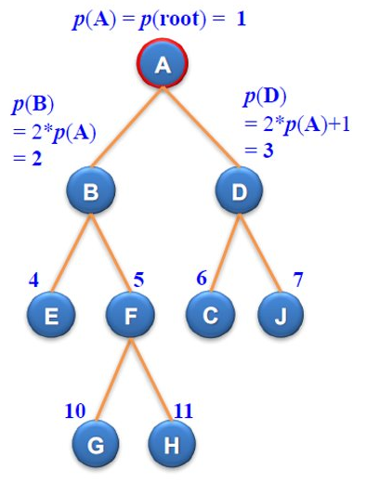
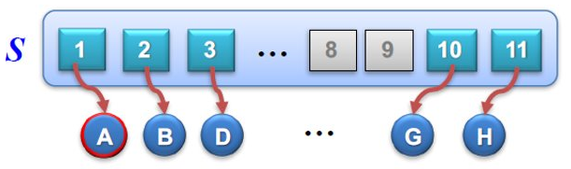
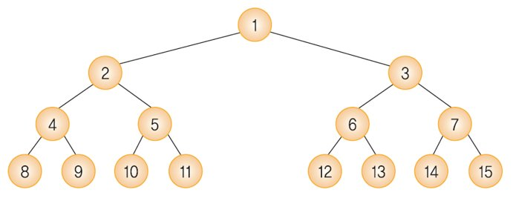
배열리스트로 표현한 이진트리
인덱스 0은 사용하지 않는다.

Slide 14
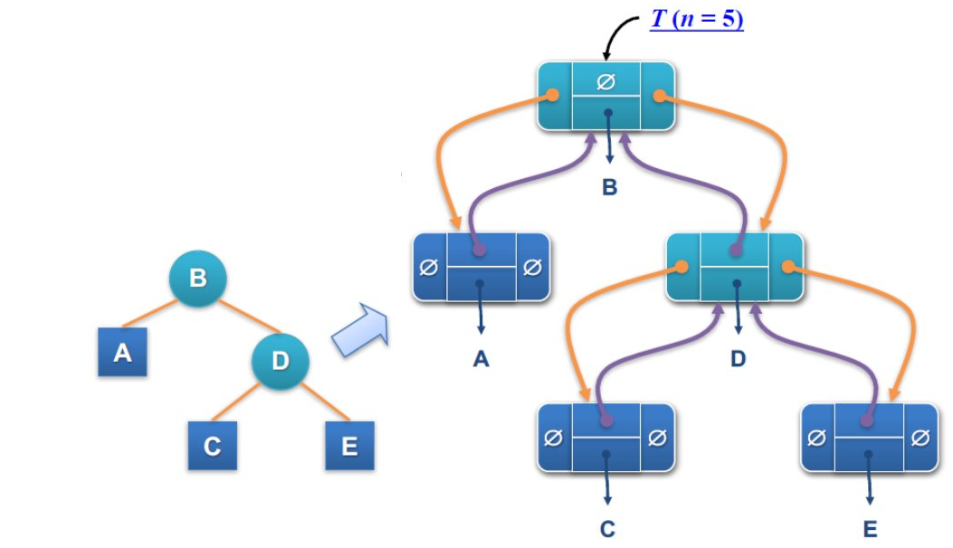
이진트리의 연결 구조
typedef struct treeNode {​
int data;​
struct TreeNode *left, *right;​
} TreeNode;

Slide 15
트리 순회 방법 (traversal)
Preorder(전위탐색): 부모 → 왼쪽서브트리 → 오른쪽서브트리
Postorder(후위탐색): 왼쪽서브트리 → 오른쪽서브트리 → 부모
Inorder(중위탐색): 왼쪽서브트리 → 부모 → 오른쪽서브트리
preorder( TreeNode *root ) {
if ( root ){
// 노드 방문
printf("%d", root->data );
// 왼쪽 서브트리 순회
preorder( root->left );
// 오른쪽 서브트리 순회
preorder( root->right );
}
}
postorder( TreeNode *root ) {
if ( root ){
// 왼쪽 서브 트리 순회
postorder( root->left );
// 오른쪽 서브 트리 순회
postorder( root->right );
// 노드 방문
printf("%d", root->data );
}
}
inorder( TreeNode *root ) {
if ( root ){
// 왼쪽서브트리 순회
inorder( root->left );
// 노드 방문
printf("%d", root->data );
// 오른쪽서브트리 순회
inorder( root->right );
}
}

Slide 16
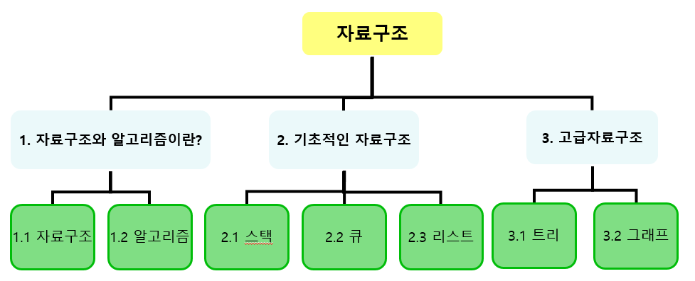
Preorder의 응용 예시: 구조화된 체계

Slide 17
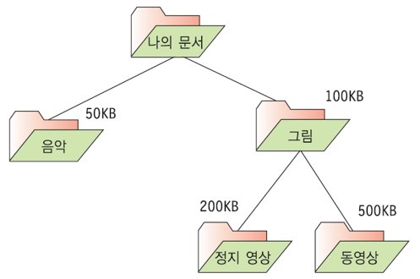
Postorder의 응용 예시: 디렉토리 용량 계산

Slide 18
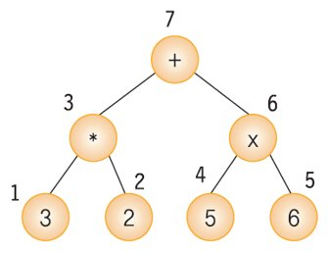
Postorder의 응용 예시: 수식 트리
수식 트리: 산술식을 트리 형태로 표현한 것
비단말노드: 연산자(operator)
단말노드: 피연산자(operand)
서브트리의 값을 순환호출로 계산
비단말노드를 방문할 때 양쪽 서브트리
값을 노드에 저장된 연산자를 이용하여 계산
evaluate(exp)
if exp = NULL
then return 0;
else x←evaluate(exp->left);
y←evaluate(exp->right);
op←exp->data;
return (x op y);

Slide 19
트리 탐색 방법 (search)
DFS(Depth First Search; 깊이우선탐색)
BFS(Breadth First Search; 너비우선탐색)
A* algorithm
사실 이들은 graph 탐색 방법으로, tree도 graph의 일종이기에 사용할 수 있다.
우선은 tree에 특화된 방식으로 알아본 뒤, graph를 배울 때 graph에서의 일반화된 방식으로 확장해서 배워보도록 하자.

Slide 20
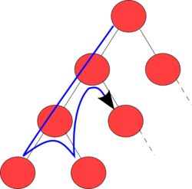
DFS(Depth First Search; 깊이우선탐색)
root에서 시작하여 link를 타고 내려갈 수 있는 곳까지 내려갔다가 더 이상 갈 수 없게 되면 가장 가까운, 다른 subtree를 가진 node로 올라가서 다른 subtree에서 같은 과정을 목적지에 도달할 때까지 반복한다.
되돌아가기 위해서 스택 또는 재귀호출 필요

Slide 21
DFS의 특징
현재 경로 상의 node들만 기억하면 되므로 저장공간 수요 적다.
목적지가 깊은 level에 있을 경우 비교적 빨리 구할 수 있다.
깊이가 무수히 깊은 subtree가 있다면 영원히 목적지에 도달하지 못할 수 있다. // 이건 tree보다는 나중에 배울 graph에서.
목적지에 다다르면 탐색을 끝내버리므로 경로가 다양한 경우 최적의 해가 아닐 수 있다. // 이것도 마찬가지로 graph에서.

Slide 22
BFS(Breadth First Search; 너비우선탐색)
root에서 시작하여 자식노드들을 탐색하고 그곳에 목적지가 없다면 그 아래 level의 자손들을 탐색하는 방식을 목적지에 도달할 때까지 반복한다.
같은 level에 있는 node들을 먼저 순회하기 위해 큐 사용

Slide 23
이진탐색트리
각 노드들은 비교할 수 있는 값을 가지고 있다
노드의 왼쪽 서브트리는 그 노드의 값보다 작은 값들을 지닌 노드들로 이루어져 있다
노드의 오른쪽 서브트리는 그 노드의 값보다 큰 값을 지닌 노드들로 이루어져 있다
이진탐색트리의 서브트리는 각각이 다시 이진탐색트리다

Slide 24
이진탐색트리 - 탐색
100
root에서 시작하여, 찾고자 하는 값이 현재 node의 값보다 작다면 왼쪽 subtree, 크다면 오른쪽 subtree를 탐색한다. 원하는 값을 찾을 때까지 반복하며, leaf node에 도달할 때까지 찾지 못하면 존재하지 않는 것이다.
70
150
50
90
120
180
80
110
130
200
125

Slide 25
이진탐색트리 - 탐색
100
if… 130 탐색
100 보다 크므로 오른쪽 탐색
70
150
150 보다 작으므로 왼쪽 탐색
120 보다 크므로 오른쪽 탐색
50
90
120
180
130 발견! 탐색 완료☆
80
110
130
200
125

Slide 26
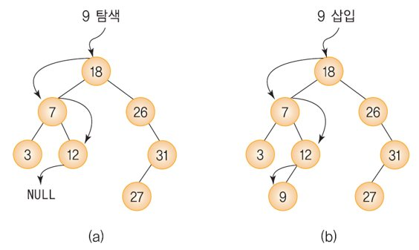
이진탐색트리의 삽입연산
이진탐색트리에 원소를 삽입하기 위해서는 먼저 탐색 수행
탐색에 실패한 위치가 새로운 노드를 삽입하는 위치
insert_node(T,z)
p←NULL;
t←root;
while t≠NULL do
p←t;
if z->key < p->key
then t←p->left;
else t←p->right;
if p=NULL
then root←z; // 트리가 비어있음
else if z->key < p->key
then p->left←z
else p->right←z

Slide 27
이진탐색트리 - 삽입
100
삽입하고자 하는 node를 탐색하여 탐색 실패로 도달하는 leaf node의 자식으로 새로운 node 삽입
70
150
50
90
120
180
80
110
130
200
125

Slide 28
이진탐색트리 - 삽입
100
if… 140 삽입
앞서 배운 탐색으로 140 탐색
70
150
도달한 위치에 140 삽입
50
90
120
180
80
110
130
200
125
140

Slide 29
이진탐색트리의 삽입연산을 구현해보자☆
void insert_node(TreeNode **root, int key) {
TreeNode *p, *t; // p는 부모노드, t는 현재노드
TreeNode *n; // n은 새로운 노드
t = *root;
p = NULL;
// 탐색을 먼저 수행
while (t != NULL){
if( key == t->key ) return;
p = t;
if( key < t->key ) t = t->left;
else t = t->right;
}
// key가 트리 안에 없으므로 삽입 가능
n = (TreeNode *) malloc(sizeof(TreeNode));
if( n == NULL ) return;
n->key = key; // 데이터 복사
n->left = n->right = NULL;
// 부모 노드와 링크 연결
if( p != NULL )
if( key < p->key )
p->left = n;
else p->right = n;
else *root = n;
}
TreeNode** root: root를 가리키는 포인터의 주소값
int key: 삽입할 node의 key값

Slide 30
이진탐색트리의 삭제연산
세 가지 경우를 나누어 판단
CASE1: 삭제하려는 node가 단말노드일 경우
CASE2: 삭제하려는 node가 하나의 subtree를 갖는 경우
CASE3: 삭제하려는 node 가 두 개의 subtree를 모두 갖는 경우
삭제 연산 내에서 if문을 통해 각각의 경우를 처리해준다.

Slide 31
이진탐색트리 - 삭제
100
삭제하고자 하는 node를 탐색하여 해당 node의 degree에 따라 삭제 연산 수행
d==0이면 해당 node 삭제
d==1이면 해당 node 삭제 후 그 자리에 그것의 자식을 연결
d==2이면 해당 node 삭제 후 그 자리에 왼쪽 subtree 최대값 또는 오른쪽 subtree 최소값 이동
70
150
50
90
120
180
80
110
130
200
125

Slide 32
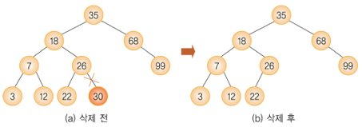
이진탐색트리의 삭제연산 - CASE1
삭제하려는 node가 단말노드일 경우
다른 작업 없이 그저 단말노드의 부모노드를 찾아가서 자식을 삭제한다.

Slide 33
이진탐색트리 - 삭제 (1)
100
if… 80 삭제
앞서 배운 탐색으로 80 탐색
70
150
degree가 0이므로 그냥 삭제
50
90
120
180
80
110
130
200
125

Slide 34
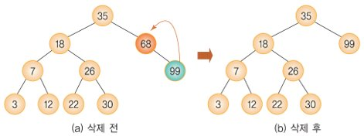
이진탐색트리의 삭제연산 - CASE2
삭제하려는 node가 하나의 subtree를 갖는 경우
해당 node는 삭제하고 subtree는 부모노드에 붙여준다
해당 node의 자리에 그것의 subtree를 대입함으로써 쉽게 해결

Slide 35
이진탐색트리 - 삭제 (2)
100
if… 130 삭제
앞서 배운 탐색으로 130 탐색
70
150
degree가 1이므로 삭제 후 자식 연결
50
90
120
180
80
110
130
200
125
125

Slide 36
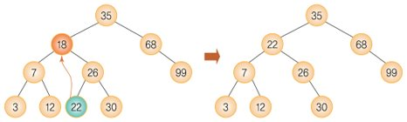
이진탐색트리의 삭제연산 - CASE3
삭제하려는 node 가 두 개의 subtree를 모두 갖는 경우
삭제하려는 node와 가장 비숫한 값을 가진 node를 삭제하려는node의 위치로 가져온다.​
왼쪽 subtree의 가장 오른쪽 node 또는 오른쪽 subtree의 가장 왼쪽 node, 즉 inorder 순회 시 바로 앞 또는 뒤에 오는 node

Slide 37
이진탐색트리 - 삭제 (3)
100
if… 70 삭제
앞서 배운 탐색으로 70 탐색
70
150
degree가 2이므로 삭제 후 오른쪽 subtree의 최소값 이동
(왼쪽 subtree의 최대값을 이동해도 된다. 다만 일관성 있는 알고리즘으로…)
80
50
90
120
180
80
110
130
200
125

Slide 38
이진탐색트리의 삭제연산을 구현해보자☆
void delete_node(TreeNode **root, int key)​ {​
TreeNode *p, *child, *succ, *succ_p, *t;​
// key를 갖는 노드 t를 탐색, p는 t의 부모노드​
p = NULL;​
t = *root;​
// key를 갖는 노드 t를 탐색한다.​
while( t != NULL && t->key != key ){​
p = t;​
t = ( key < t->key ) ? t->left : t->right;​
}​
// 탐색이 종료된 시점에 t가 NULL이면 트리안에 key가 없음​
if( t == NULL ) { // 탐색트리에 없는 키​
printf("key is not in the tree");​
return;​
}​
​// 다음 페이지에서 계속
TreeNode** root: root를 가리키는 포인터의 주소값
int key: 삭제할 node의 key값

Slide 39
이진탐색트리의 삭제연산을 구현해보자☆
// Case 1: 단말노드인 경우​
if( (t->left==NULL) && (t->right==NULL) ) {
if( p != NULL ){​
// 부모노드의 자식필드를 NULL로 만든다.​
if( p->left == t ) ​
p->left = NULL;​
else p->right = NULL;​
}​
else *root = NULL;​
}​
// Case 2 : 하나의 자식만 가지는 경우​
else if((t->left==NULL)||(t->right==NULL)){​
child = (t->left != NULL) ? t->left : t->right;​
if( p != NULL ){​
if( p->left == t ) // 부모를 자식과 연결 ​
p->left = child;​
else p->right = child;​
}​
else *root = child;​
}​
​
// Case 3 : 두개의 자식을 가지는 경우​
else{ ​
// 오른쪽 서브트리에서 후계자를 찾는다.​
succ_p = t;​
succ = t->right;​
// 후계자를 찾아서 계속 왼쪽으로 이동한다.​
while(succ->left != NULL){​
succ_p = succ;​
succ = succ->left;​
}​
// 후속자의 부모와 자식을 연결 ​
if( succ_p->left == succ )​
succ_p->left = succ->right;​
else succ_p->right = succ->right;​
// 후속자가 가진 키값을 현재 노드에 복사​
t->key = succ->key;​
// 원래의 후속자 삭제​
t = succ;​
}​
free(t);​
}​
​

Slide 40
연습문제 - 트리를 사용해보자☆
[백준알고리즘] 트리 순회 #1991
https://www.acmicpc.net/problem/1991
[백준알고리즘] 이진 탐색 트리 #2957
https://www.acmicpc.net/problem/2957
// 참고로 이 문제는 문제에 나와있는 대로 풀면 시간초과 뜰 겁니다. 하지만 그건 무시하고 연습용으로 일단 나와있는 대로 구현해봅시다ㅎ 정상 작동하는지는 각자의 터미널에서 확인해보는걸로…ㅋ

Slide 41
AVL Tree
어떤 node에서 왼쪽 subtree와 오른쪽 subtree의 높이 차이가 2 이상일 경우 그 node는 unbalance하다고 한다.
unbalance한 node는 balance를 맞춰 주기 위해 restructure 과정을 거쳐야 한다.
기본 연산은 일반적인 이진탐색트리와 동일하나 이진탐색트리의 삽입/삭제 연산 후 balance 검사를 하여 unbalance할 경우 restructure

Slide 42
AVL Tree - Restructure
Z
정확히는 trinode restructure
rotation을 한 번, 또는 두 번 사용하여 구현
Z의 자식이 Y, Y의 자식이 X일 때, Z→Y와 Y→X가 둘 다 왼쪽 또는 둘 다 오른쪽으로 방향이 같으면 한 번 회전
Z→Y와 Y→X의 방향이 다르면 두 번 회전
Y
L(Z)
Y
Z
X
L(Y)
X
L(Z)
L(Y)
L(X)
R(X)
L(X)
R(X)
방향이 같을 때:
L(Z) - Z - L(Y) - Y - L(X) - X - R(X)

Slide 43
AVL Tree - Restructure
Z
정확히는 trinode restructure
rotation을 한 번, 또는 두 번 사용하여 구현
Z의 자식이 Y, Y의 자식이 X일 때, Z→Y와 Y→X가 둘 다 왼쪽 또는 둘 다 오른쪽으로 방향이 같으면 한 번 회전
Z→Y와 Y→X의 방향이 다르면 두 번 회전
X
L(Z)
Z
Y
X
Y
L(Z)
L(X)
R(Y)
Y
X
R(Y)
L(X)
R(X)
L(X)
R(X)
R(X)
R(Y)
방향이 다를 때:
L(Z) - Z - L(X) - X - R(X) - Y - R(Y)

Slide 44
AVL Tree - Rotation( X, Y, Z )
Y
한 쪽으로 치우쳐 unbalance한 tree의 node를 rotate함으로써 balance한 상태로 만든다.
Z, Y, X를 rotate하되, 이진탐색트리의 정의를 만족시키도록 한다.
Z
L(Z)
L(Y)
X
Y
Z
L(Y)
X
L(Z)
Z
L(Y)
L(X)
R(X)
L(Z)
L(X)
R(X)
L(Y)
Z
L(Z)
L(Y)

Slide 45
AVL Tree - Rotation( X, Y )
X
만약 rotation을 사용해야 하는 상황에서 Y가 root node여서 Z가 존재하지 않는다면 X, Y만으로 rotate
한 번의 rotation이 필요한 상황에서는 이게 왜 필요한가 싶지만 두 번 연속 rotation을 하는 상황에서는 이런 경우가 발생할 수 있다.
Y
L(Y)
Y
R(X)
X
L(Y)
L(X)
R(X)
Y
L(X)
L(Y)
L(X)
Y
L(Y)
L(X)

Slide 46
Red-Black Tree
Root Property: root는 BLACK이다.
External Property: 모든 external-node는 BLACK이다.
// 이 때, 여기서 말하는 external-node는 placeholder
// placeholder: 알고리즘의 편의성을 위해 만들어 놓은 leaf-node의 자식노드로 dummy data를 갖고 있다.
Red Property: RED는 연속으로 올 수 없다.
// BLACK-BLACK은 가능하지만 RED-RED는 안된다.
Depth Property: 모든 external-node는 동일한 black-depth를 갖는다. 즉, 어떤 external-node에서부터 root까지의 경로에서 BLACK의 개수는 일정하다.
// 위 조건들을 만족하면 나타나는 특성이므로 구현 할 때 크게 신경쓰지 않아도 된다.

Slide 47
Red-Black Tree
새 node 삽입 시 RED로 삽입하며, 빈 tree일 경우 예외적으로 BLACK인 root-node를 삽입한다.
삽입/삭제가 이루어졌을 때 Red Property를 만족시키지 않는다면 이를 교정해준다.
변화가 발생한 곳부터 위로 올라가며 Red Property를 만족시키며, 최악의 경우 root에 도달할 때까지 반복한다.
부모노드의 형제노드(즉, 삼촌노드)의 색상에 따라 Restructure 또는 Recoloring 방식으로 Red Property를 만족시킨다.

Slide 48
Red-Black Tree - Restructure
RED인 node의 부모노드가 RED이며 삼촌노드가 BLACK인 경우
기준이 되는 node와 부모노드, 조부모노드를 크기 순으로 나열하여 그 중 중간값을 갖는 node를 부모로 두고 나머지 둘을 자식으로 둔다.
이 때, 부모는 BLACK, 자식은 RED로 색상을 재설정한다.

Slide 49
Red-Black Tree - Restructure
Z
기준노드 X[RED], 부모노드 Y[RED], 삼촌노드 Z[BLACK]에 대해서 크기 순으로 재배치했을 때 X < Y < Z일 경우
부모노드: Y[BLACK]
왼쪽자식: X[RED]
오른쪽 자식: Z[RED]
Y
X
Y
X
Z

Slide 50
Red-Black Tree - Restructure
Z
기준노드 X[RED], 부모노드 Y[RED], 삼촌노드 Z[BLACK]에 대해서 크기 순으로 재배치했을 때 Y < X < Z일 경우
부모노드: X[BLACK]
왼쪽자식: Y[RED]
오른쪽 자식: Z[RED]
Y
X
X
Y
Z

Slide 51
Red-Black Tree - Restructure
Z
기준노드 X[RED], 부모노드 Y[RED], 삼촌노드 Z[BLACK]에 대해서 크기 순으로 재배치했을 때 Z < Y < X일 경우
부모노드: Y[BLACK]
왼쪽자식: Z[RED]
오른쪽 자식: X[RED]
Y
X
Y
Z
X

Slide 52
Red-Black Tree - Restructure
Z
기준노드 X[RED], 부모노드 Y[RED], 삼촌노드 Z[BLACK]에 대해서 크기 순으로 재배치했을 때 Z < X < Y일 경우
부모노드: X[BLACK]
왼쪽자식: Z[RED]
오른쪽 자식: Y[RED]
Y
X
X
Z
Y

Slide 53
Red-Black Tree - Recoloring
RED인 node의 부모노드가 RED이며 삼촌노드가 RED인 경우
조부모노드를 RED, 부모노드와 삼촌노드를 BLACK으로 재설정
조부모노드가 root일 때는 예외적으로 BLACK
조부모노드가 그것의 부모노드와 Red Property를 불만족시킬 경우 그곳에서 다시 Red Property를 만족시키기 위한 작업 필요
조부모
조부모
삼촌
부모
삼촌
부모

